Slide 1
Uvod u kvantitativne metode istraživanja
Kvantitativne metode istraživanja
dr. sc. Dario Pavić

Slide 2
Kvantitativno istraživanje
Kvantitativno istraživanje je sustavno empirijsko istraživanje opažljivih fenomena pomoću statističkih, matematičkih ili računalnih tehnika.
Cilj kvantitativnih istraživanja je razviti i upotrijebiti matematičke modele, teorije i/ili hipoteze povezane s društvenim fenomenima.
Središnji proces kvantitativnih istraživanja je proces mjerenja jer omogućava povezivanje empirijskih opažanja i matematičkog iskaza kvantitativnih odnosa.
Najčešće se vrše na uzorku, s nadom da se rezultati mogu poopćiti na populaciju.

Slide 3
Kvantitativno istraživanje
Što je (su) kvantitativna(e) metoda(e)?
Prema Lamza Posavec (2004) – metoda istraživanja je postupak s pomoću kojega nastojimo odgovoriti na ciljeve istraživanja – opći pristup provedbi istraživanja (anketa, opažanje intervju). Stoga su kvantitativne metode one metode koje se koriste pri odgovaranju na ciljeve kvantitativnih istraživanja – anketa, analiza sadržaja, desk metode…
Tehnika je specifičan način ostvarenja provedbe istraživanja (npr. usmena terenska anketa, telefonska anketa…)
Statističke metode ili tehnike ili analize???

Slide 4
Istraživačke metode
Različite klasifikacije istraživačkih metoda:
Cilj prikupljanja podataka:
Deskriptivna metoda (opisivanje pojave)
Korelacijska ili relacijska metoda (predviđanje pojave)
Kauzalna metoda (objašnjenje pojave)
Mjesto prikupljanja podataka:
Desk – metoda („za stolom”)
Field – metoda (u realnom životnom okruženju)

Slide 5
Istraživačke metode
Mogućnost generaliziranja podataka:
Kvalitativna metoda (mogućnost opažanja osobine pojave)
Kvantitativna metoda (mogućnost mjerenja ili kvantifikacije osobina pojave)
Izvori podataka:
Metode prikupljanja primarnih (izvornih) podataka
Metode prikupljanja sekundarnih (već zabilježenih) podataka
Uloga istraživača:
Neeksperimentalna metoda (istraživač na različite načine opaža i bilježi osobine pojave ali na njih ne utječe)
Eksperimentalna metoda (istraživač namjerno izaziva ili mijenja pojavu koju istražuje)

Slide 6
Istraživačke metode
Milas (2009) dijeli istraživačke metode na kvantitativne i kvalitativne.
Kvantitativne dijeli na eksperimentalne i neeksperimentalne.
Prema njemu, samo eksperimentalne metode omogućuju razumijevanje – mogućnost spoznavanja jedinstvenog uzroka neke pojave.
Problem: Olako korištenje pojmova – primjer ankete

Slide 7
Istraživačke metode i dizajn (oblikovanje) istraživanja
Pojmovi „eksperimentalnog „ i „neeksperimentalnog” odnose se na dizajn istraživanja. Pritom je kod eksperimentalnog dizajna važno postojanje grupe koja se izlaže svojstvu za koje smatramo da je uzrok određene pojave (eksperimentalna skupina), kao i postojanje grupe koje se ne izlaže navedenom svojstvu (kontrolna skupina).
Pritom se utvrđivanje utjecaja svojstva (nezavisne varijable) na pojavu (zavisnu varijablu) koriste različite metode.

Slide 8
Dizajn istraživanja i uzročnost
Prema Schutt (2012), poglavlje 6.
Identifying causes—figuring out why things happen—is the goal of most social science research. Unfortunately, valid explanations of the causes of social phenomena do not come easily. – Schutt, 2012.
Tri ključna elementa istraživačkog dizajna:
Jedinica analize
Vremenski slijed (transverzalni ili longitudinalni dizajn)
Kvalitativne ili kvantitativne metode

Slide 9
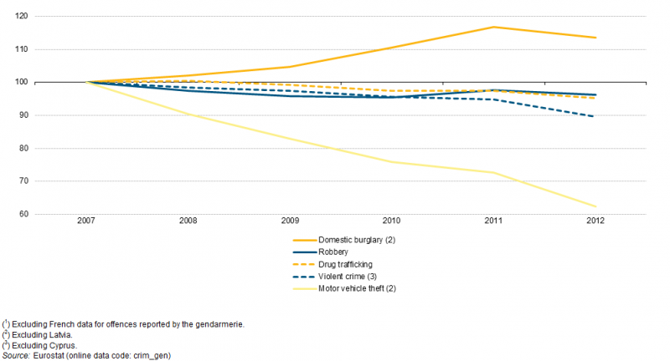
Primjer: kriminal koji je zabilježila policija, EU-28, 2007-2012.

Slide 10
1. Dizajn istraživanja – jedinice analize i promatranja
Jedinica analize – razina društvenog života na koje je usmjereno istraživačko pitanje npr. pojedinci, grupe, gradovi ili nacije (o čemu donosimo zaključke)
Jedinica promatranja – slučajevi o kojima se mjere zapravo dobiju u uzorku (o čemu ili na čemu prikupljamo podatke)
Kada su jedinice promatranja i jedinice analize različite, može doći do pogrešaka u utvrđivanju uzroka određene društvene pojave.
Ekološka i redukcionistička pogreška.

Slide 11
Ekološka pogreška
Pogreška u rasuđivanju u kojoj su doneseni netočni zaključci o procesima na razini pojedinca (jedinica analize) na temelju podataka o procesima na razini grupe (jedinica promatranja).
Primjer: Na Islandu 65% djece rode žene izvan braka. Stoga, pojedina žena na Islandu ima veći broj djece ukoliko nije u braku.
Gdje je problem? Koja je jedinica promatranja, a koja analize?

Slide 12
Redukcionistička pogreška
Pogreška u rasuđivanju u kojoj su doneseni netočni zaključci o procesima na razini grupe (jedinica analize) na temelju podataka o procesima na razini pojedinca (jedinica promatranja).
Primjer: Rasa kao uzrok kriminala. Anketnim istraživanjem utvrđeno je da su pojedinci Afroamerikanci češće počinili pljačku od bijelaca. Stoga je rasna pripadnost uzrok kriminala. No, 40% Afroamerikanaca živi u siromaštvu, nasuprot 7% bijelaca.
Jedinice i problem?

Slide 13
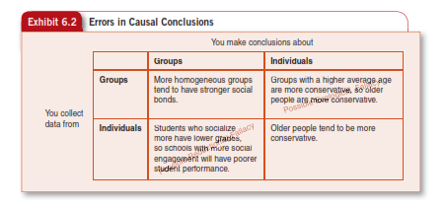
Jedinice analize i promatranja - tablica

Slide 14
Zaključak – jedinice analize i promatranja
Rješenje problema je znati točno koje su jedinice analize, a koje su jedinice promatranja.
Cilj nije da ove jedinice uvijek budu iste (jer ne mogu uvijek), niti je cilj da ako su različite automatski pretpostavimo ekološku ili redukcionističku pogrešku.
Cilj je prosuditi vjerojatnost ekološke ili redukcionističke pogreške pri određivanju uzročne valjanosti zaključaka.

Slide 15
Transverzalni i longitudinalni dizajn
Transverzalni (cross-sectional) dizajn – svi podaci prikupljeni u jednom trenutku – problematično uspostavljanje uzročno-posljedičnog odnosa
Longitudinalni dizajn – podaci prikupljeni u dvije ili više vremenskih točaka.
Vremenski slijed – zašto je bitan? On je kriterij za ustanovljavanje uzročnog (kauzalnog) odnosa. Varijacija u uzroku pojave (nezavisna varijabla) mora prethoditi varijaciji same pojave
Post-hoc pogreška – sama činjenica da jedna varijabla vremenski prethodi drugoj ne znači da je prva uzrok druge.

Slide 16
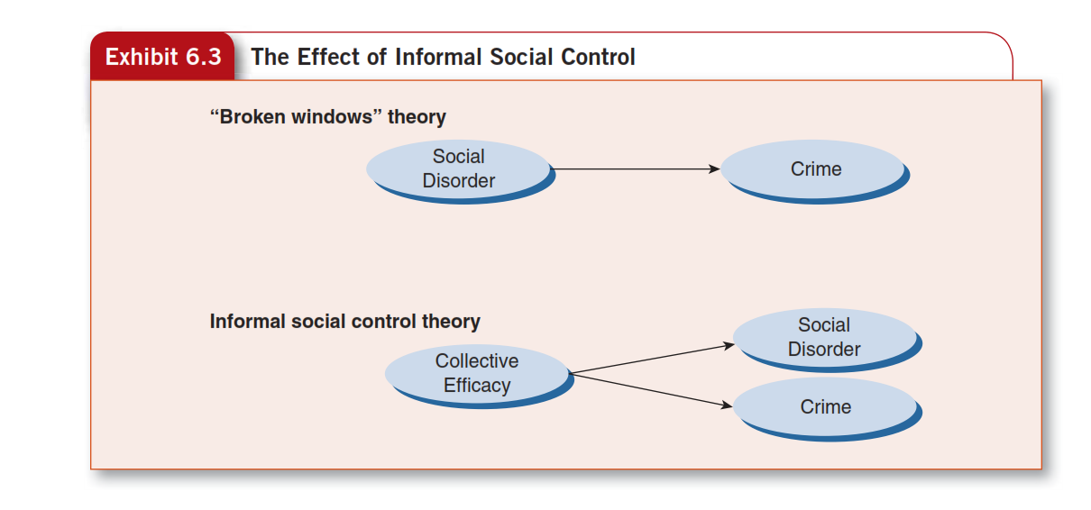
Transverzalni dizajn - primjer

Slide 17
Longitudinalni dizajn – tri vrste
Ponovljeni transverzalni dizajn – podaci su prikupljeni u dvije ili više vremenskih točaka iz RAZLIČITIH uzoraka ISTE populacije.
Panel dizajn (fixed-sample panel design) - podaci su prikupljeni u dvije ili više vremenskih točaka od ISTIH pojedinaca.
Kohortni (event-based design, cohort design) - podaci su prikupljeni u dvije ili više vremenskih točaka od pojedinaca iz iste kohorte
  Kohorta – pojedinci ili grupe s istom početnom točkom.

Slide 18
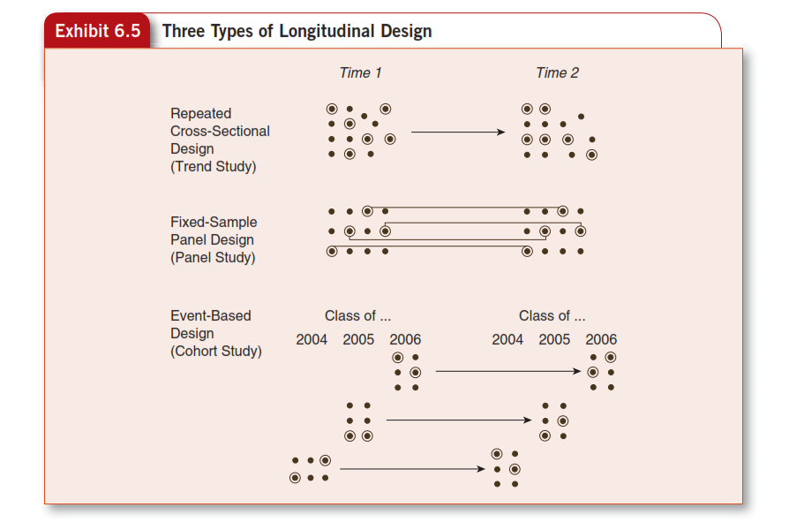
Longitudinalni dizajn – tri vrste

Slide 19
Kvantitativna i kvalitativna uzročna objašnjenja
Kvantitativna (nomotetska) kauzalna objašnjenja – grč. Nomos – zakon, tithenai – staviti. Nomotetsko – koje se tiče pronalaženja općih zakona.
  Objašnjenja koja streme poopćiti uzročna objašnjenja s manje grupe (uzorak) na veću grupu (populacija)
  Uključuje vjerovanje da će promjena u nezavisnoj varijabli dovesti do promjene u zavisnoj varijabli, kada su ostale stvari iste (ostaju konstantne).
  kada su ostale stvari iste (ostaju konstantne) –lat. Ceteris paribus.
  Vrijednosti zavisne varijable će se razlikovati od onih koje bi postojale kada ne bi postojala varijacija u nezavisnoj varijabli. – Protučinjenična situacija (Counterfactual)

Slide 20
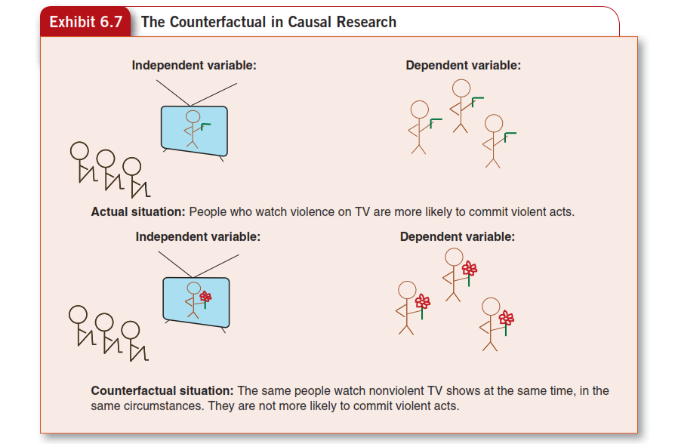
Kvantitativna (nomotetska) uzročna objašnjenja

Slide 21
Kvalitativna (idiografska) uzročna objašnjenja
Kvalitativna (idiografska) uzročna objašnjenja – idiografska – u vezi s jedinstvenim i neponovljivim činjenicama.
  Objašnjenje koje identificira konkretni, pojedinačni slijed događaja, misli ili djelovanja koji je rezultirao određenim ishodom za određenog pojedinca, ili koji je doveo do određenog događaja.
  Individualističko ili povijesno objašnjenje.
  Npr. objašnjenje kako neki ovisnik o drogi postaje kriminalac.
  Primjeri kliničkih istraživanja.

Slide 22
Pretpostavke kvantitativnih (nomotetskih) objašnjenja
Povezanost
Vremenski slijed
Nepatvorenost (Nonspuriousness)
Mehanizam
Kontekst

Slide 23
Faze istraživanja
Osnovne faze istraživanja (Lamza Posavec, 2004):
Konceptualizacija
Operacionalizacija
Realizacija

Slide 24
Konceptualizacija
Izbor i definiranje predmeta (problema, teme) istraživanja
Definiranja svrhe (razloga) istraživanja
Pregled literature
Definiranje ciljeva istraživanja
Orijentacijsko (eksplorativno) istraživanje
Formuliranje hipoteza
Utvrđivanje, razvrstavanje i opis varijabli istraživanja
Izrada idejnog nacrta istraživanja

Slide 25
Operacionalizacija
Izrada izvedbenog nacrta istraživanja
Izbor i operacionalizacija metoda i tehnika istraživanja
Izrada plana uzorka
Izrada istraživačkog instrumenta
Izbor, instruiranje i trening anketara (ili drugih istraživača)
Pilot istraživanje (testiranje instrumenta, izbora uzorka i metode istraživanja, provjera i uvježbavanje anketara)
Primjena rezultata pilot istraživanja
Izrada plana i programa obrade podataka

Slide 26
Realizacija
Prikupljanje podataka
Kontrola postupaka prikupljanja podataka
Priprema podataka za obradu (kodiranje, logička kontrola, unos podataka, kontrola unosa)
Obrada i analiza podataka
Izrada analitičkih tablica, grafičkih prikaza i sl.
Interpretacija rezultata, formuliranje zaključka, izrada istraživačkog izvješća (studije).

